Slide 1
VIRTUAL FORMAT OF MUSEUM SPACE AND
3D visualization
V. Bartosh and M. Lavrentiev
Novosibirsk State University and Institute of Automation and Electrometry SB RAS

Slide 2
3D reconstruction domain
REPRESENTATION
Exterior
Interior
Key’s object features
3D APPLICATION DEVELOPMENT FOR
Websites
Museum’s PC
Smartphones

Slide 3
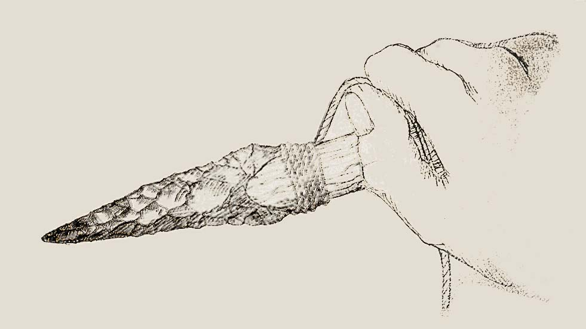
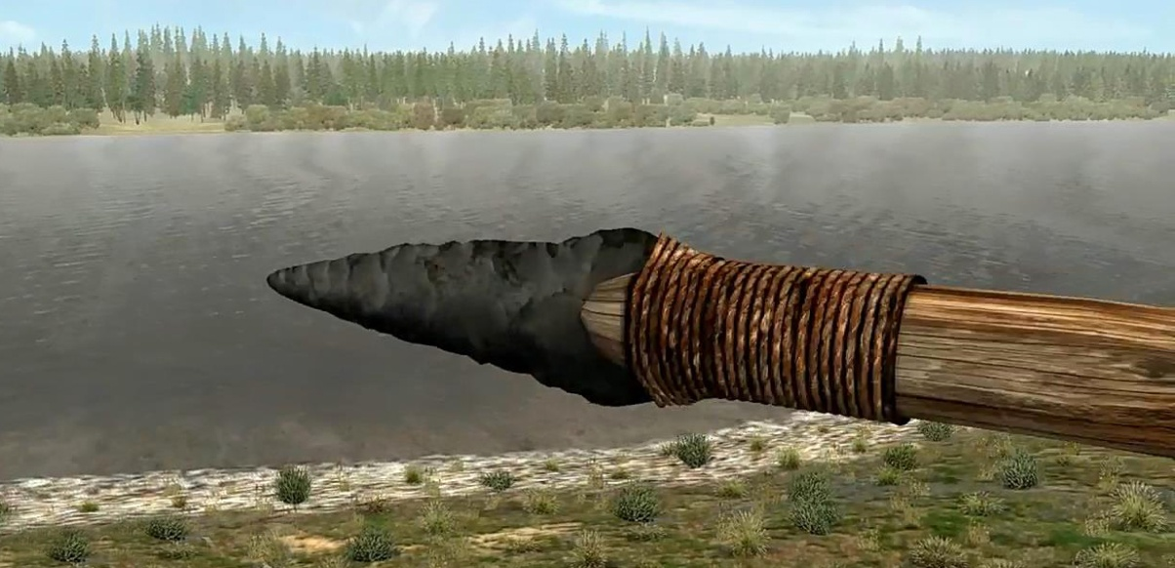
VIRTUAL EXPOSITION “ARCHAE-NATURAL-HISTORY”
Exposition is designed to present Stone Era scientific discoveries.
Exposition consists of three parts, demonstrating technologies of tools development by ancient masters in the Stone Era and Late Paleolithic. Various ways of stone treatment and grinding are presented and accompanied with graphic illustrations.
Exposition was created in 2011 in cooperation with the Museum of History and Culture of Siberia and Far East Folks, Institute of Archaeology and Ethnography SB RAS, under support of the Dynasty Foundation.

Slide 5
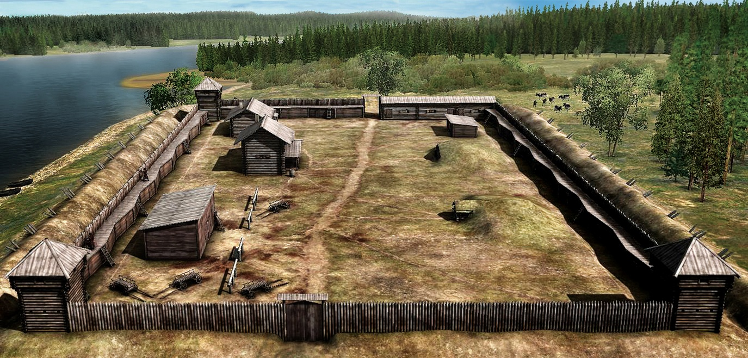
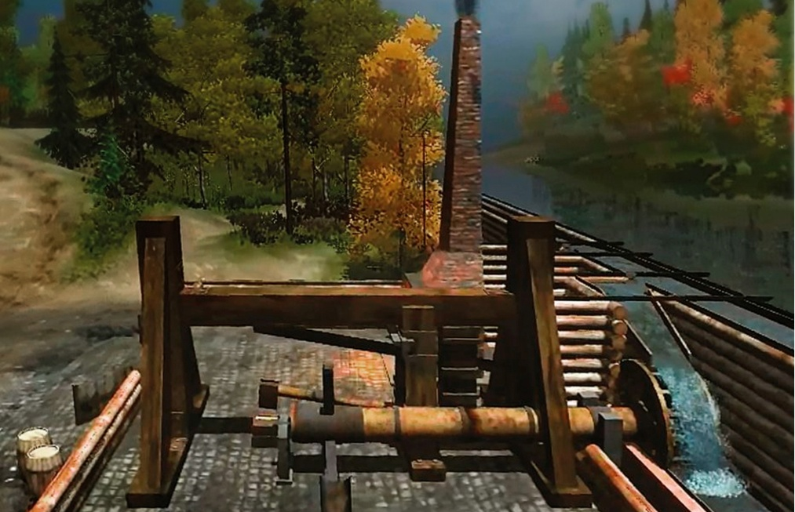
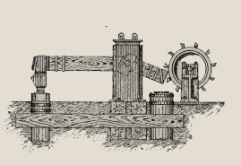
3D ARCHAEOLOGICAL RECONSTRUCTION
Umreva fort, XVIII c.
Metal manufactory, XVII c.

Slide 6
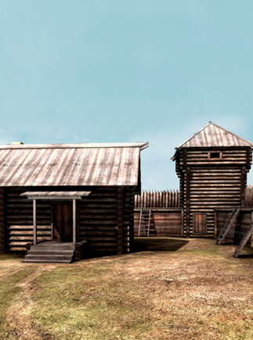
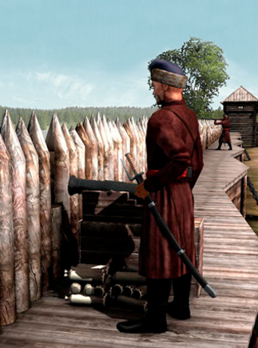
Для того чтобы показать, как выглядела и как была устроена русская пограничная крепость, нами, в сотрудничестве со специалистами Новосибирского государственного краеведческого музея, была создана трехмерная виртуальная реконструкция южно-сибирского острога XVIII в. В реконструкции с максимальной точностью воссозданы природный ландшафт, защитные укрепления и постройки за крепостной стеной.
С помощью 3D оборудования посетители выставки смогли погрузиться в виртуальный мир острога. Вместе с экскурсоводом обойти его оборонительные сооружения, составить представление о традиционном устройстве сибирских крепостей, о службе и быте казаков.
Реконструкция экспонировалась в Новосибирском государственном краеведческом музее, и в региональных музеях, как тематическая выставка «Сибирские остроги. Третье измерение».
VIRTUAL
EXPOSITION “UMREVA FORT”

Slide 8
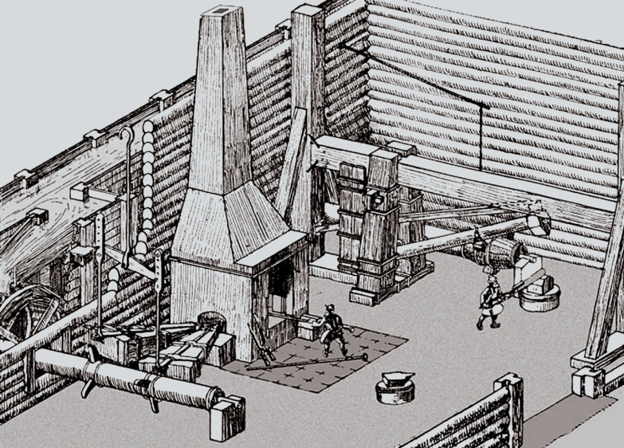
HAMMER BARN
Вслед за продвижением во второй половине XVI—XVII веков русского населения на Урал, распашкой новых земель и основанием новых городов, из центра страны двигались ремесленники, которые заводили на новых местах различные ремесла и промыслы, в том числе железоделательные: кузнечные, литейные, рудоплавильные.
На берегах рек начали строиться кузницы. По собранному из досок каналу поток воды направлялся на водяные колёса, приводя их в движение. Далее энергия передавалась на меха, которые подавали воздух в печи, и тяжелые молоты, использовавшиеся для ковки металла.
В XVIII веке Россия, благодаря созданию Уральского горнопромышленного района, по объемам производства металлов догнала и перегнала западноевропейские страны, а на мировом рынке оттеснила на второй план Швецию.
Engraving of xvi—xvii cent.

Slide 9
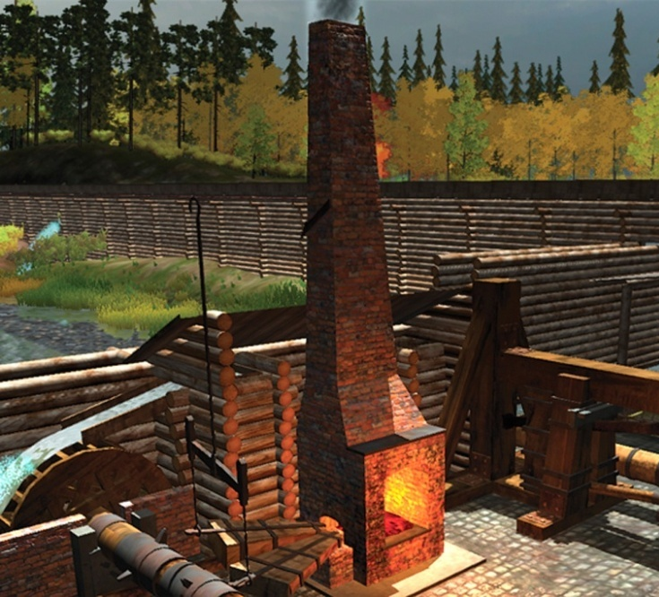
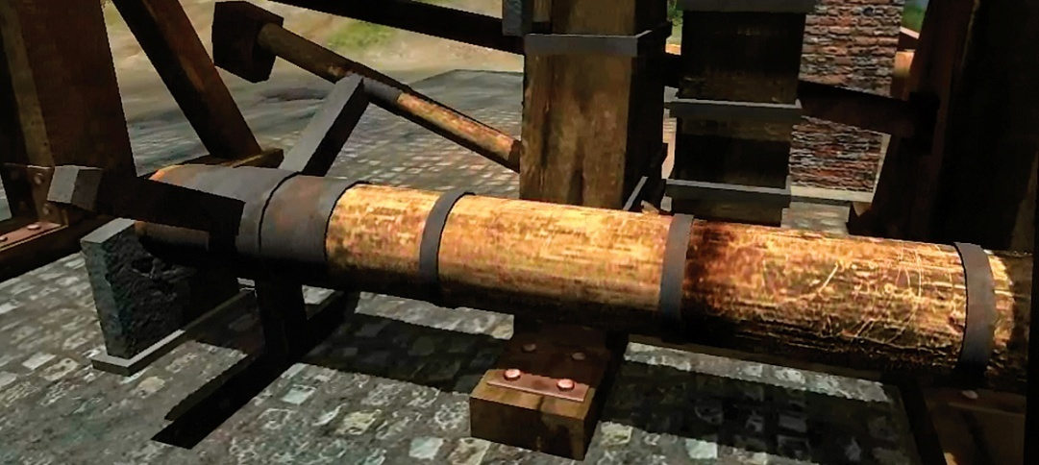
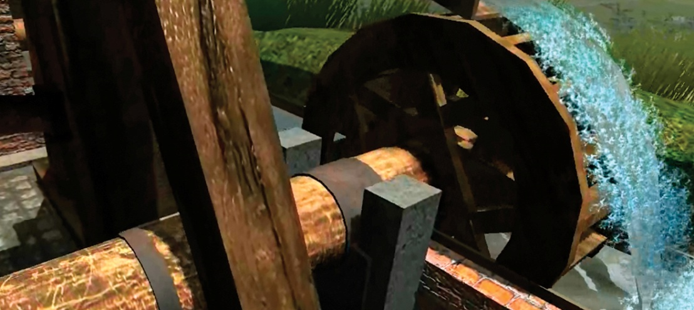
HAMMER BARN

Slide 11
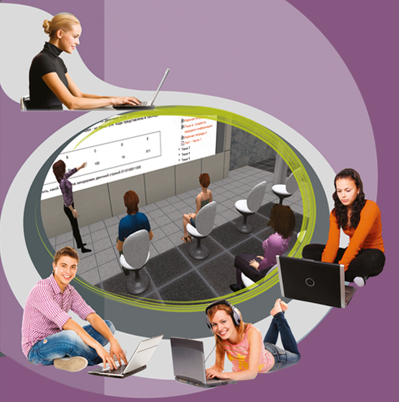
3D Virtual Activity-based Learning Environment
VALE
is a software platform for functioning and developing of 3D
virtual activity-based learning environment.

Slide 12
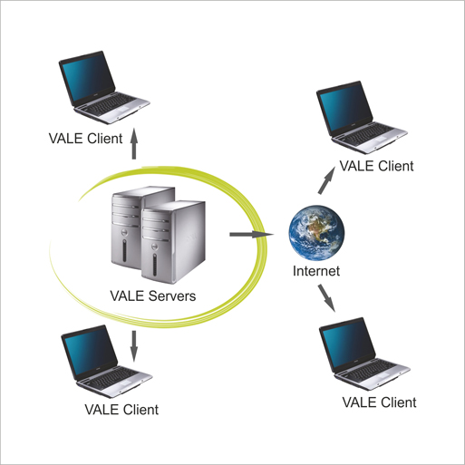
Architecture
VALE
The platform has a cloud architecture.
VALE

Slide 13
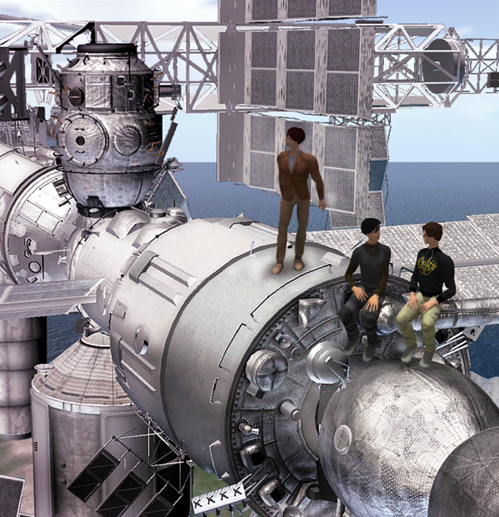
VALE

Slide 14
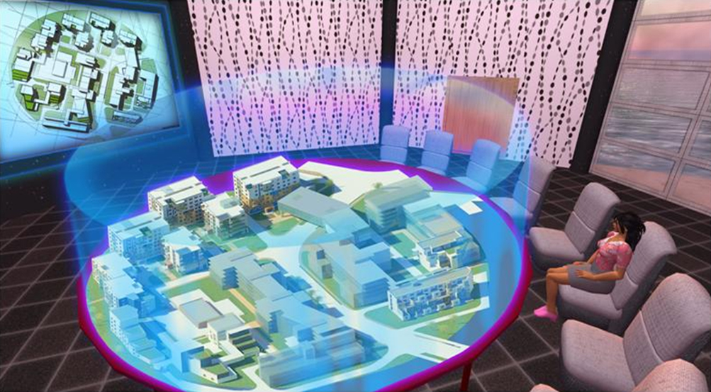
VALE

Slide 15
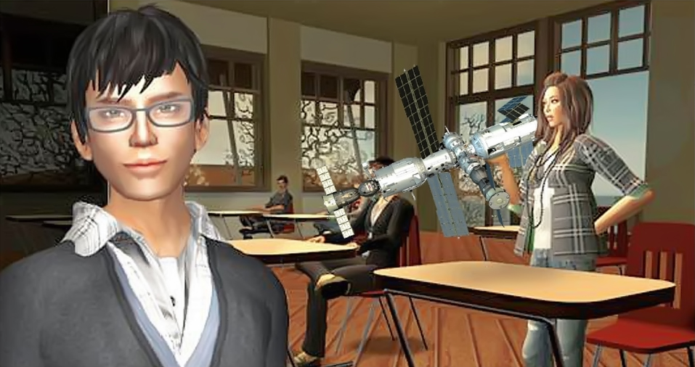
Creation of 3D virtual space where teachers and learners are represented by their own 3D avatars capable of interacting with each other and with virtual space itself
VALE

Slide 16
VALE
Features :
Virtual interaction or participants of a learning process:
Distributed interaction of participants with computer simulations
Interaction with symbolic and iconic objects

Slide 17
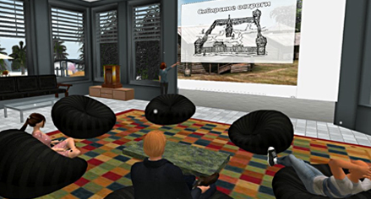
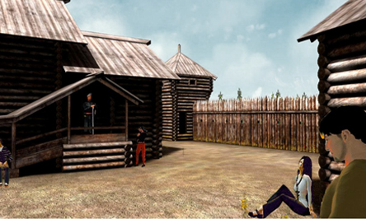
VALE E-learning
The participants of a virtual meeting are represented by their custom 3D avatars and are able to move, converse with each other, gesticulate and interact with objects in the virtual world.
We develop VR-based distance education and online communication systems, to enable geographically distant users - tutors, students, corporate staff, to attend the classes in virtual environment, thus taking distant education to a whole new level where it approaches the traditional education in quality.

Slide 18
VALE UMREVA FORT

Slide 20
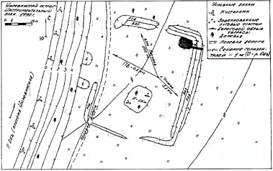
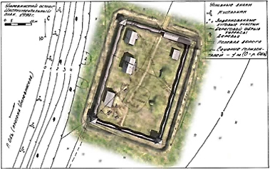
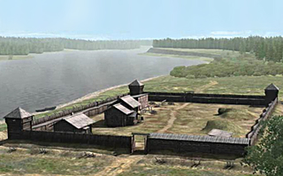
How to get 3D
HOW TO GET 3D
INPUT DATA:
images of the area (drawing, plans, pictures)
images of the buildings
WE PRODUCE :
scene of settlement
desired buildings
desired landscape design
desired interior

Slide 21
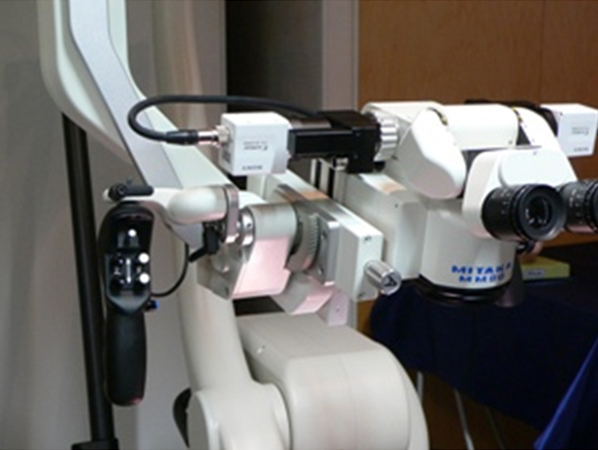
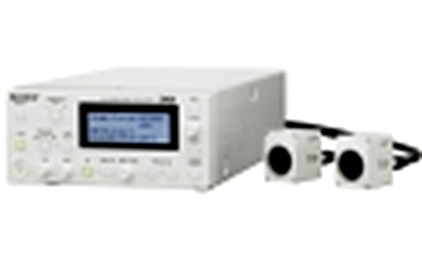
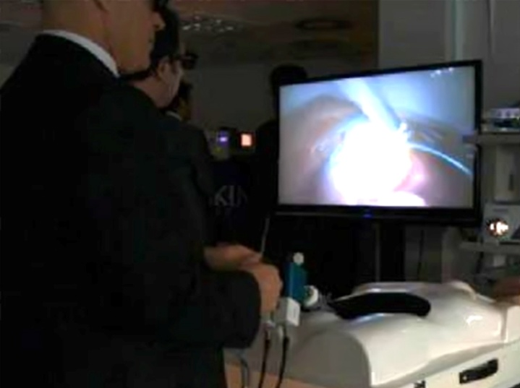
CONVENTIONAL STEREOSCOPIC DEVELOPMENT IN MEDICINE
Stereoscopic surgical
microscope.
Mounted Sony HD 3D camera MCC-3000MT.
“It can be mounted on most surgical microscopes”.
Sony LMD-2451MT, LMD-4251TD – a medical 3D LCD monitors designed for surgeons and training situations.
Need 3D glasses.

Slide 22
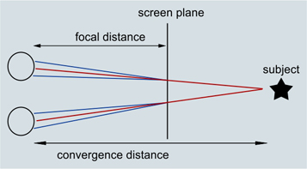
MULTIFOCAL DISPLAYS
THE PROBLEM
The results:
Distance & size definition errors
False skills in trainings
Headache, eyes system disease
Current stereo glasses, displays:

Slide 23
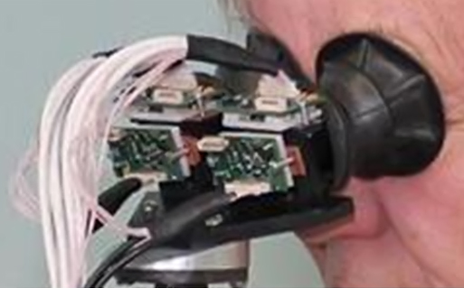
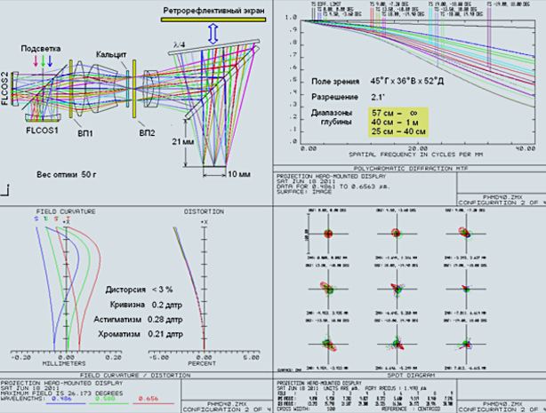
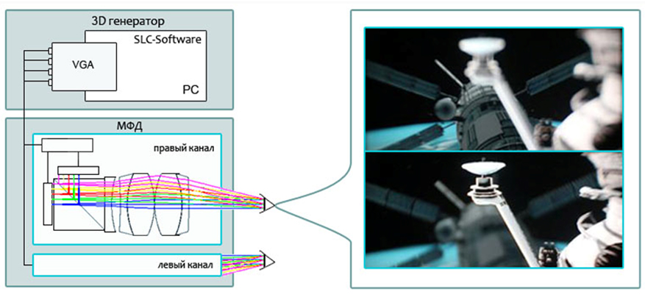
MULTIFOCAL DISPLAYS

Slide 24
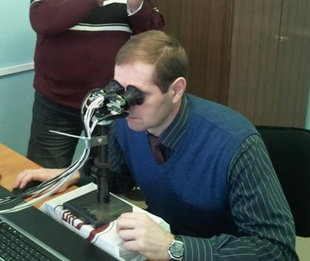
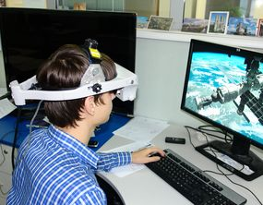
MULTIFOCAL DISPLAYS
Образец 2012г.
Вариант использования - по типу «Микроскоп»
Образец 2014г.
Вариант использования - по типу «Шлем виртуальной реальности»

Slide 25
VIRTUAL FORMAT OF MUSEUM SPACE AND
3D VISUALISATION
THANK YOU!
2015
info@sl.iae.nsk.su

